Slide 1
TITULO
Aluno(a):
Orientador(a):
Teresina, 2019

Slide 2
ROTEIRO DE APRESENTAÇÃO
1
INTRODUÇÃO
2
JUSTIFICATIVA E PROBLEMATIZAÇÃO
3
OBJETIVOS
4
METODOLOGIA
5
REFERENCIAL TEÓRICO
6
CRONOGRAMAS
7
REFERÊNCIAS

Slide 3
1
INTRODUÇÃO
XXXXXXXXXXXXXXXXXXXXXXXXXXXXXXXXXXXXXXXXXXXXXXXXXXXXXXX
TEMA
DELIMITAÇÃO DO TEMA
XXXXXXXXXXXXXXXXXXXXXXXXXXXXXXXXXXXXXXXXXXXXXXXXXXXXXXX
XXXXXXXXXXXXXXXXXXXXXXXXXXXXXXXXXXXXXXXXXXXXXXXXXXXXXXX
IMPORTÂNCIA DO TEMA

Slide 4
JUSTIFICATIVA
XXXXXXXXXXXXXXXXXXXXXXXXXXXXXXXXXXXXXXXXXXXXXXXXXXXXXXX
XXXXXXXXXXXXXXXXXXXXXXXXXXXXXXXXXXXXXXXXXXXXXXXXXXXXXXX
XXXXXXXXXXXXXXXXXXXXXXXXXXXXXXXXXXXXXXXXXXXXXXXXXXXXXXX
XXXXXXXXXXXXXXXXXXXXXXXXXXXXXXXXXXXXXXXXXXXXXXXXXXXXXXX

Slide 5
PROBLEMATIZAÇÃO
XXXXXXXXXXXXXXXXXXXXXXXXXXXXXXXXXXXXXXXXXXXXXXXXXXXXXXX
QUESTÃO PROBLEMA
XXXXXXXXXXXXXXXXXXXXXXXXXXXXXXXXXXXXXXXXXXXXXXXXXXXXXXX
HIPÓTESES DE TRABALHO
XXXXXXXXXXXXXXXXXXXXXXXXXXXXXXXXXXXXXXXXXXXXXXXXXXXXXXX

Slide 6
OBJETIVO GERAL
XXXXXXXXXXXXXXXXXXXXXXXXXXXXXXXXXXXXXXXXXXXXXXXXXXXXXXX
OBJETIVOS ESPECÍFICOS
a)XXXXXXXXXXXXXXXXXXXXXXXXXXXXXXXXXXXXXXXXXXXXXXXX
b)XXXXXXXXXXXXXXXXXXXXXXXXXXXXXXXXXXXXXXXXXXXXXXXXXXXXXXX
c)XXXXXXXXXXXXXXXXXXXXXXXXXXXXXXXXXXXXXXXXXXXXXXXXXXXXXXX

Slide 7
METODOLOGIA
Lócus da Pesquisa
XXXXXXXXXXXXXXXXX de Teresina-PI
Sujeitos participantes
XXXXXXXXXXXXXXXX
Período
.XXXXXXXXXXXXXXX

Slide 8
Pesquisa
documental
Pesquisa de
campo
Pesquisa bibliográfica
METODOLOGIA

Slide 9
Pesquisa bibliográfica
Livros;
Artigos científicos
Períodicos
Monografias
Dissertassões
Teses
Sites especializados
Pesquisa documental
Pesquisa bibliográfica
Pesquisa de campo
METODOLO-GIA

Slide 10
Pesquisa documental
INSTITUIÇÃO 1
INSTITUIÇÃO 2
INSTITUIÇÃO 3
Pesquisa
documental
Pesquisa bibliográfica
Pesquisa de campo
METODOLOGIA

Slide 11
Pesquisa de campo
Pesquisa documental
Questionários
Entrevistas
Registro fotográfico
Pesquisa bibliográfica
Pesquisa de campo
METODOLOGIA

Slide 12
CRONOGRAMA
AÇÕES METODOLÓGICAS | PERÍODO
Elaboração do pré-projeto | Outubro de 2015 e Janeiro de 2016
Revisão e apresentação do pré-projeto | Janeiro e Fevereiro de 2016
Elaboração da Fundamentação Teórica do Trabalho de Conclusão de Curso (TCC) | Dezembro de 2015 e Fevereiro de 2016
Realização da atividade de campo/ Levantamento de fotografias da área de estudo | Novembro de 2015
Leitura de bibliografia específica | Janeiro a Abril de 2016
Elaboração da parte específica do Trabalho de Conclusão de Curso (TCC) | Fevereiro a Maio de 2016
Produção do Trabalho de Conclusão de Curso (TCC) | Dezembro de 2015 a Maio de 2016
Revisão do Trabalho de Conclusão de Curso (TCC) | Junho de 2016
Apresentação do TCC | Julho de 2016

Slide 13
PALAVRA-CHAVE
1
Autor (ano)
Autor (ano)
PALAVRA-CHAVE 2
Autor (ano)
PALAVRA-CHAVE
3
PALAVRA-CHAVE 4
Autor (ano
Autor (ano
Autor (ano)
REFERENCIAL TEÓRICO
Autor (ano)
Autor (ano
Autor (ano
Autor (ano)

Slide 14
REFERENCIAL TEÓRICO
TEMA ABORDADO | AUTORES | CONCEITOS/PALAVRAS-CHAVE

Slide 15
Exemplos de ilustrações
Projeto de pesquisa

Slide 16
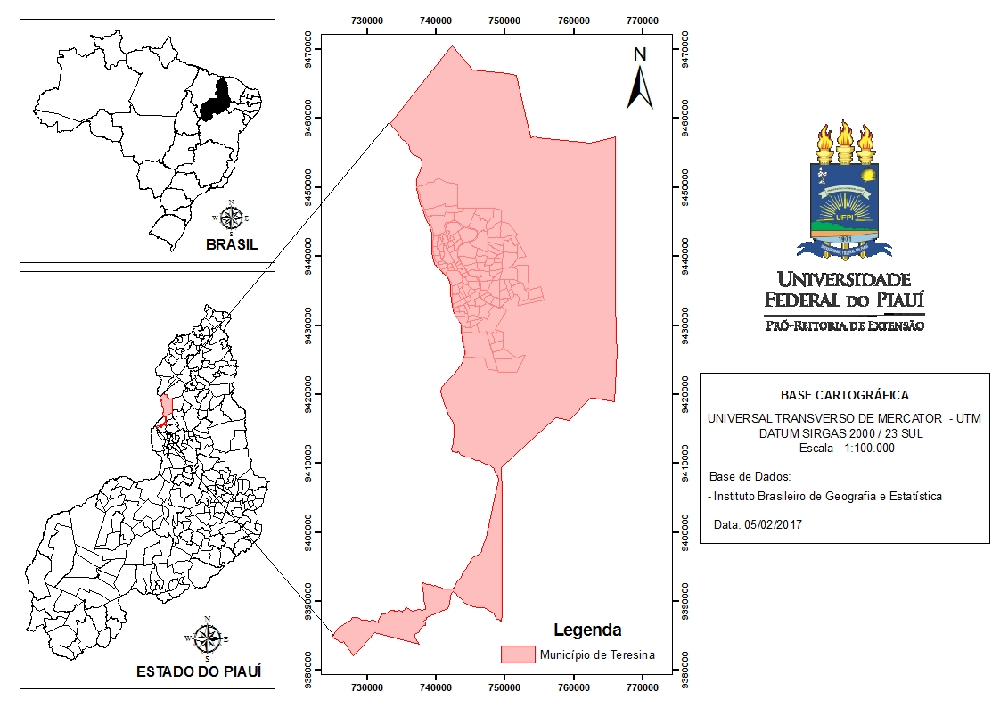
CARACTERIZAÇÃO XXXXX
Mapa 1 – Localização geográfica de Teresina
Fonte: IBGE (2010); Organização: Erika Maria da Silva Sousa (2017); Karoline Veloso Ribeiro. (2017).

Slide 17
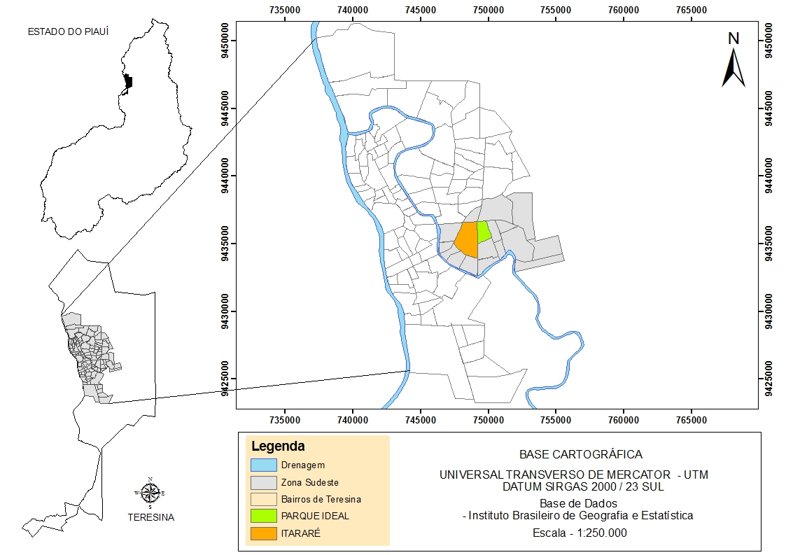
4
CARACTERIZAÇÃO XXXXX
Mapa 2 – Localização da zona Sudeste e dos bairros Itararé e Parque Ideal.
Fonte: IBGE (2010); Organização: Erika Maria da Silva Sousa (2017); Karoline Veloso Ribeiro. (2017).

Slide 18
Gráfico 1 – ???????????????
0,0
0,0%
0,0
Legenda
xxxxxxxxxx
xxxxxxxxxxxxx
xxxxxxxxxxxxxx
xxxxxxxxxxxxxx
0,0
Fonte: ???? (ano).

Slide 19
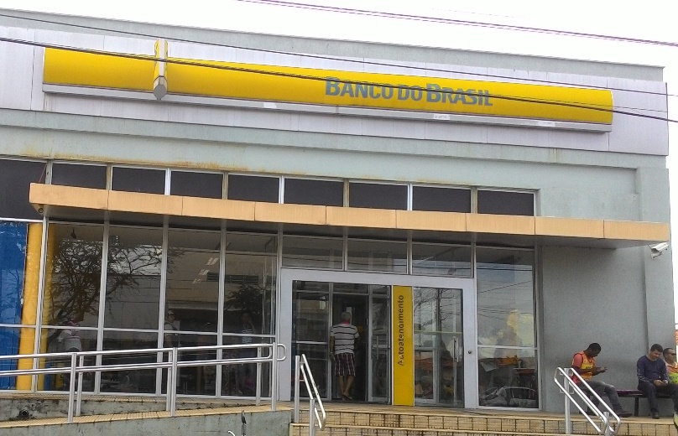
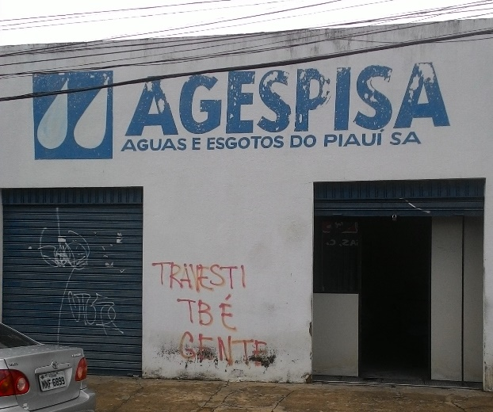
Figura 2 – Fotografias de estabelecimentos públicos presentes na Avenida José Francisco de Almeida Neto.
A
B
A: Agência do Banco do Brasil presente na Avenida; B: Posto de atendimento da AGESPISA.
Fonte: Sousa (2017).

Slide 20
Tabela 3 – Principais atividades do setor de serviços pesquisados na Avenida José Francisco de Almeida Neto.
RAMO | QUANTIDADE
Alimentação | 7
Assistência técnica | 6
Beleza e Estética | 6
Clínicas Odontológicas | 6
Créditos Financeiros | 5
Mecânica | 5
Designer Gráfico | 3
Farmácia de Manipulação | 2
Fotográficos | 2
Fonte: Pesquisa direta (2017).

Slide 21
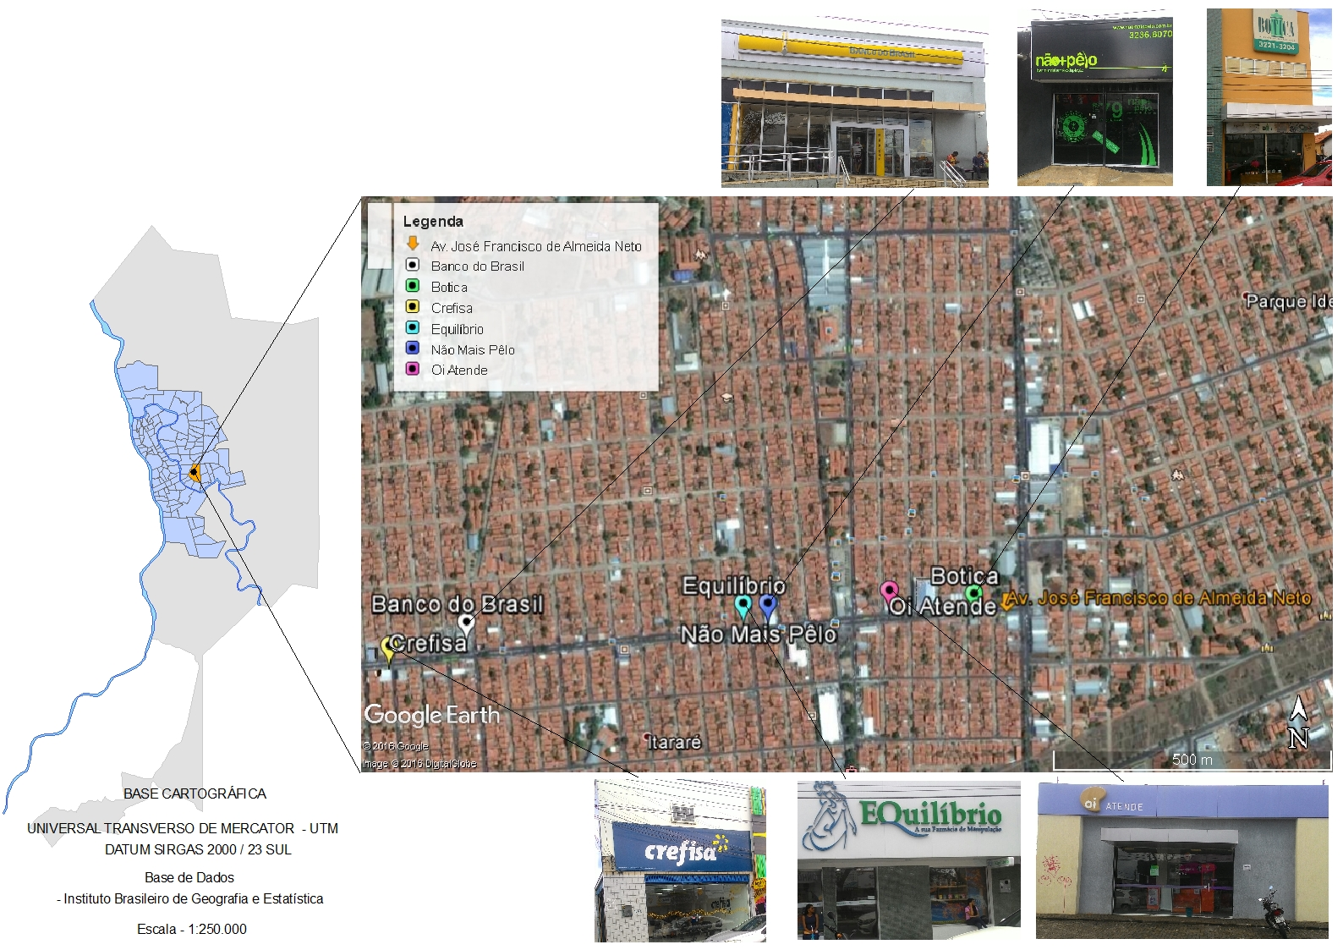
Mapa 3 – Localização dos principais estabelecimentos do setor de serviços presentes na Avenida José Francisco de Almeida Neto.
Fonte: IBGE (2010); Google Earth (2017); Organização: Erika Maria da Silva Sousa (2017); Karoline Veloso Ribeiro. (2017).

Slide 22
CRONOGRAMA
AÇÕES METODOLÓGICAS | PERÍODO
Elaboração do pré-projeto | MÊS/ANO
Revisão e apresentação do pré-projeto | MÊS/ANO
Elaboração da Fundamentação Teórica do Trabalho de Conclusão de Curso (TCC) | MÊS/ANO
Realização da atividade de campo/ Levantamento de fotografias da área de estudo | MÊS/ANO
Leitura de bibliografia específica | MÊS/ANO
Elaboração da parte específica do Trabalho de Conclusão de Curso (TCC) | MÊS/ANO
Produção do Trabalho de Conclusão de Curso (TCC) | MÊS/ANO
Revisão do Trabalho de Conclusão de Curso (TCC) | MÊS/ANO
Apresentação do TCC | MÊS/ANO

Slide 23
REFERÊNCIAS
xxxxxxxxxxxxxxxxxxxxxxxxxxxxxxxxxxxxxxxxxxxxxxxxxxx

Slide 24
OBRIGADA

